Slide 1
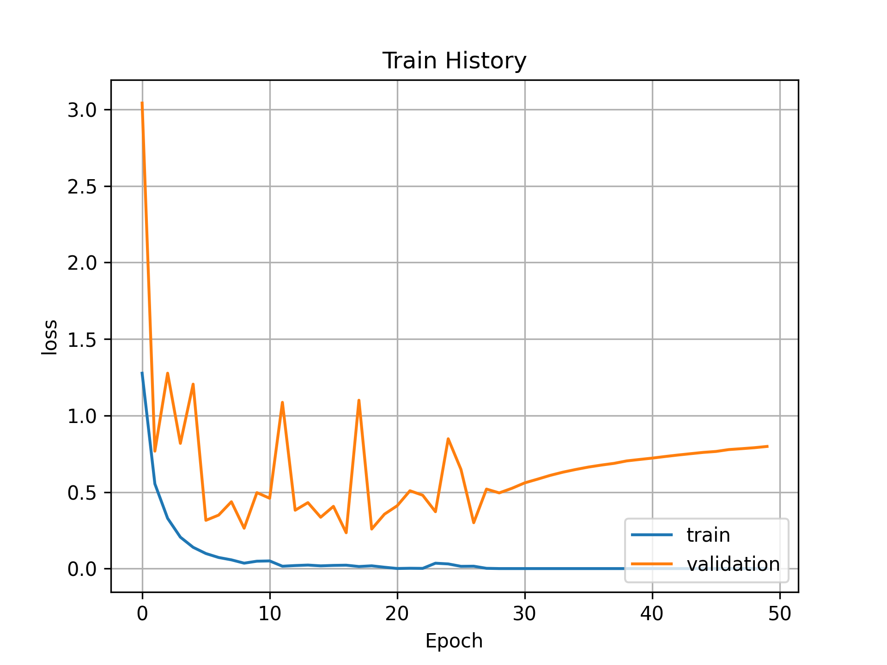
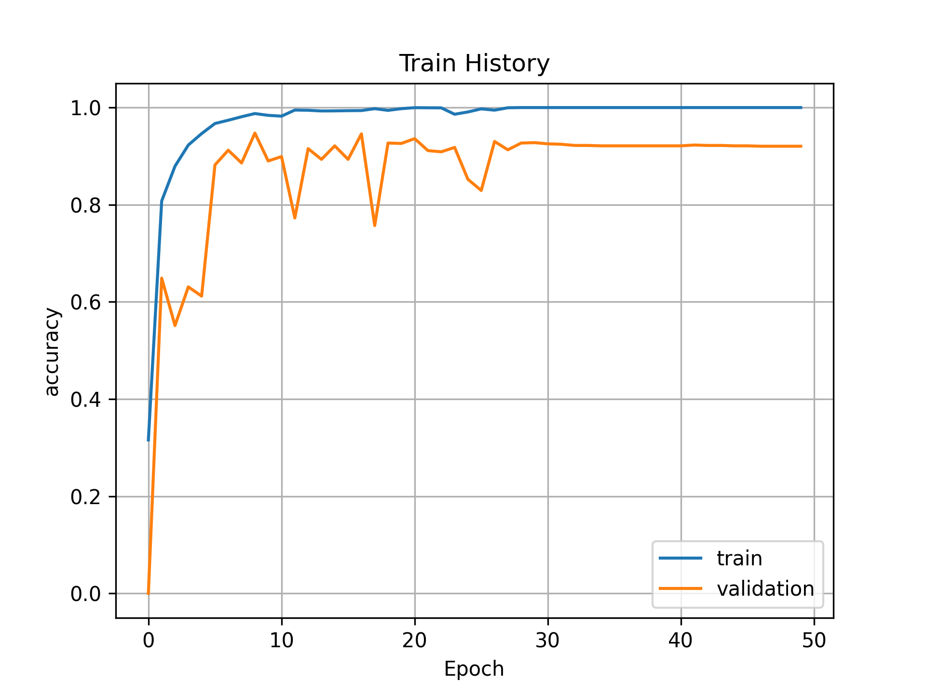
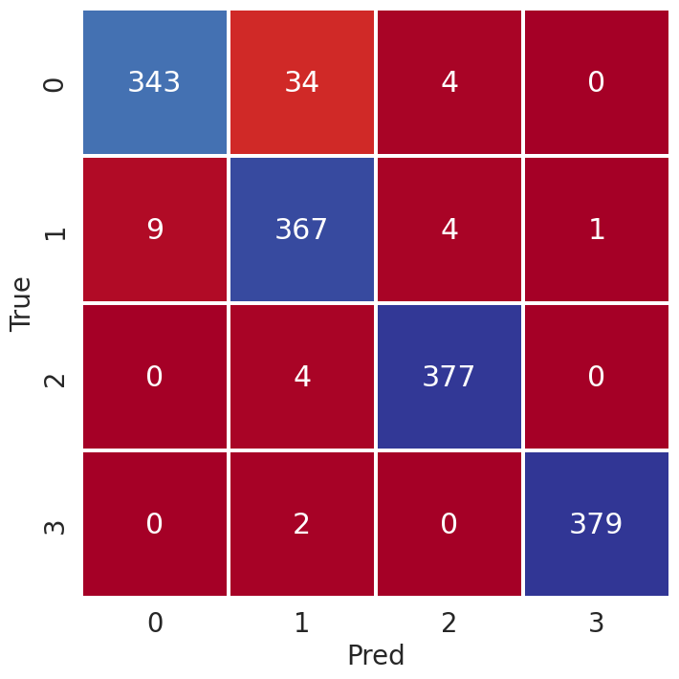
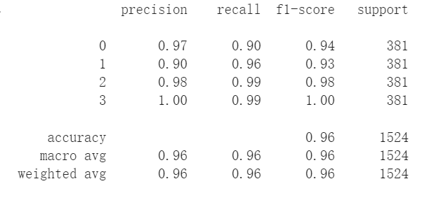
MidTerm Project －
Classification of bolt, locatingpin, nut and washer
大氣4A 108601505 劉伃茗
一、Loss & Accuracy of train and validation data
從這裡開始loss of validation開始反彈
Accuracy of validation最終約在0.90附近
Accuracy of train則在訓練約30次後完全正確
二、Loss & Accuracy of test data
最終測試值其Accuracy與Loss，另有混淆矩陣與數據分析呈現
0:bolt, 1:locatingpin, 2:nut, 3:washer

Slide 2
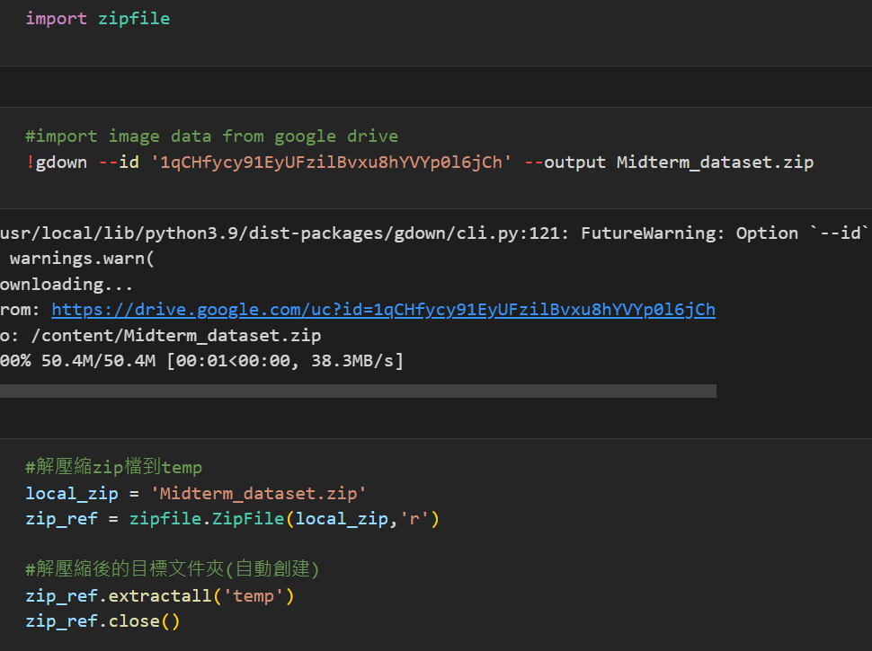

前頁各分析分別代表：
Precision:精確率就是所有預測正例中，真實也是正例的比率。
Recall:所有正例中，預測也為正例的比率。
F1-score:$\frac{2}{\frac{1}{precision}+\frac{1}{recall}}$
可以分辨出bolt、locatingpin的預測精確度與Recall值較差，左圖的混淆矩陣也可看出bolt有較多的預測錯誤，將bolt預測為locatingpin。
三、期末專題實作過程
下載資料，並且解壓縮檔案，將其存入temp的資料夾。
資料前處理(含匯入圖片與統一圖片格式)
嘗試使用過兩種方法，一種是最後使用的，透過迴圈與os.listdir[列出此資料夾內的所有目錄]等指令，讀取資料夾中的圖片，再透過cv2.imread[讀取圖片]、cv2.cvtcolor[調整圖片為灰階]、cv2.resize[調整圖片大小]，做圖片的前處理，並透過np.append指令，將所有圖片放進image集合與對應的label集合。

Slide 3
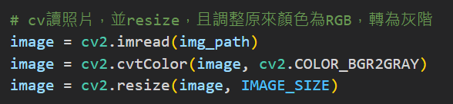
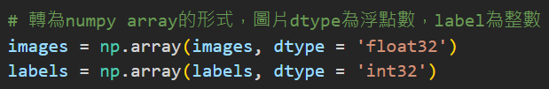

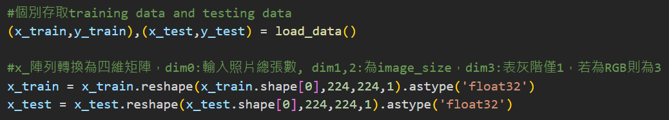
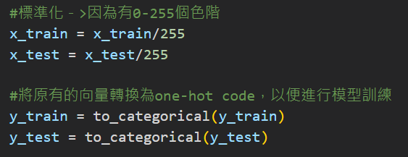
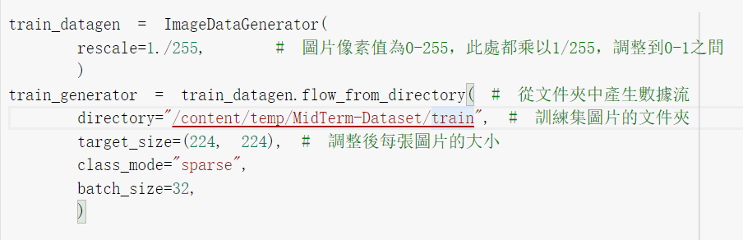
為了後續處理資料方便，將原先的集合轉為numpy.array，並設定資料類型分別為浮點數與整數。最後append已經跑完迴圈的image與label矩陣為output矩陣。注意，此處的output(return值)會輸出train與test兩者，不會放進同一個矩陣。(詳細程式碼見壓縮檔)
透過load_data()，輸出會使用的train與test資料，並進行資料正規化，詳細調整如圖之說明。
第二種方法是透過tensorflow.keras圖片資料處理參數ImageDataGenerator，直接將資料夾內的圖片輸入。
此參數可直接進入資料夾內做分類，並直接輸出含label之dataset，也可在參數內進行資料正規化。
後來沒使用的原因是，這個方法後面無法使用validation_split的參數語法，需要事先分割資料為train & validation，因此雖然這樣可以使程式碼簡潔，但最後還是使用第一種方法做處理，為後續model training能直接透過validation_split做資料切割。

Slide 4
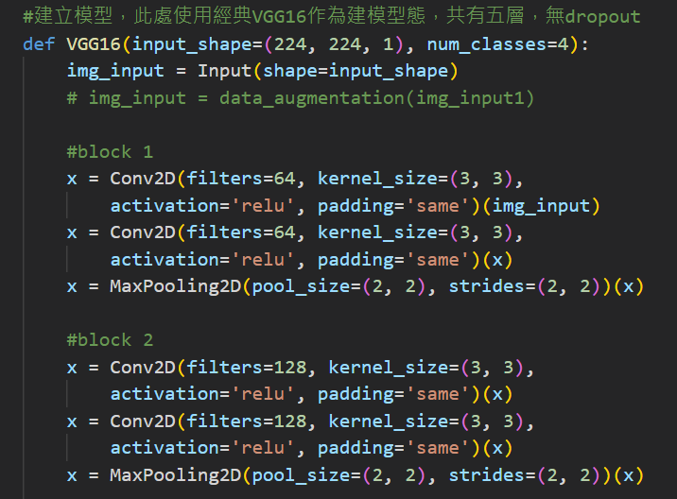
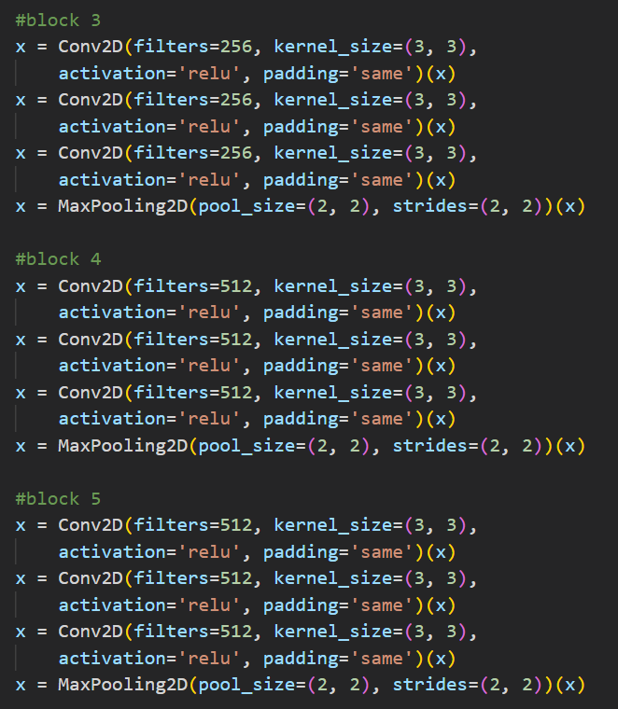
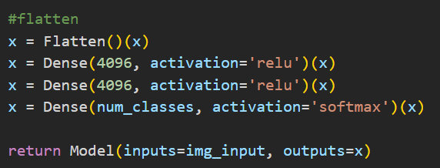
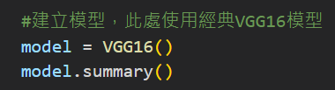
Model Building
事先搜尋過幾個經典的CNN模型後，最後決定採用VGG16。訓練層數不算多(電腦不會爆掉的許可範圍)，但能取得不錯的訓練成果。
VGGNet為較深層的網路，特點為重複採用同一組基礎模型，並使用多個小卷積(3x3)來取代中大型卷積核(5x5)。其中VGG Block為不同數量的3x3卷積層與2x2的池化層組成。VGGNet有不同的結構，如VGG11、VGG13、VGG16等等，差異為網路的層數。VGG16主要使用了五個卷積層與三個全連接層，前兩個卷積層內含2個基礎模組，後三個卷積層則含3個基礎模組，總合為16層網路。
完整的model.summary()資訊可見程式碼詳列。

Slide 5
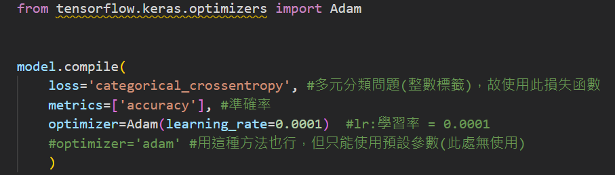
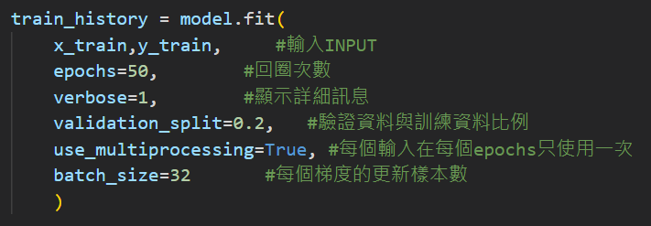
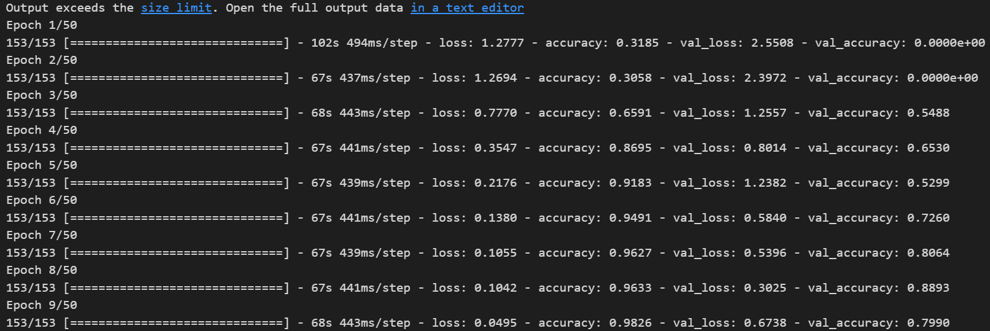
Compile the model
編譯模型，配置訓練方法時，告知訓練時用的優化、損失函數與準確度評估標準。例如準確度除了”accuracy”，尚有”sparse_accuracy”和”sparse_categorical_accuracy”可輸出。損失函數也有”mse”等可以輸出。
Train the model
將x_train, y_train丟入模型中進行訓練，次數設置為50次，validation設定為0.2，即有20%的x_train切割為驗證資料。
注意，訓練時不能放入測試資料，避免測資一起訓練，造成最終分數有高估情形。

Slide 6
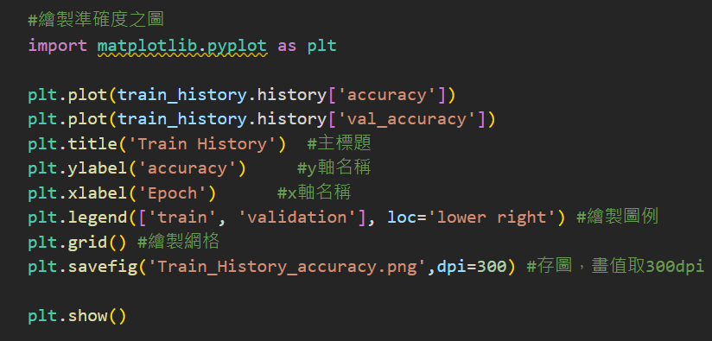
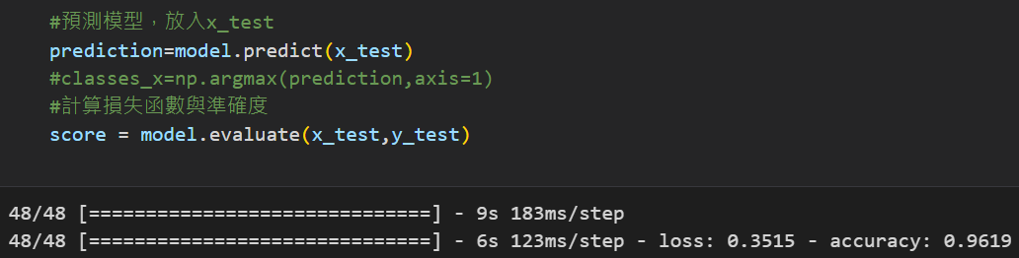
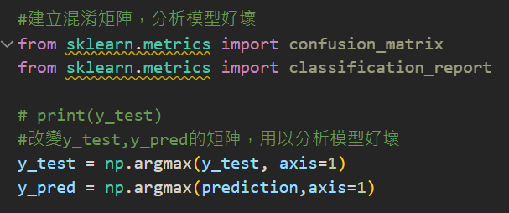
Graph
透過matplotlib.plt來繪製訓練得到的accuracy與loss。詳細說明如圖中註解：
Prediction
將x_test資料放入模型中預測，並將輸出結果與y_test做比對，計算準確度與損失函數。
Confusion Matrix
將y_test、prediction變為1D矩陣，以便放入混淆矩陣的function計算，並以視覺化的方式呈現預測結果。完整註解可見程式碼，太長沒有截全圖。

Slide 7
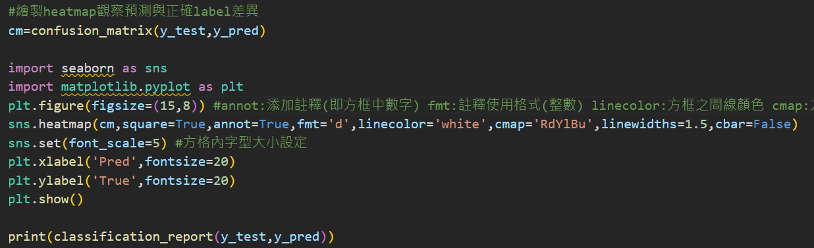
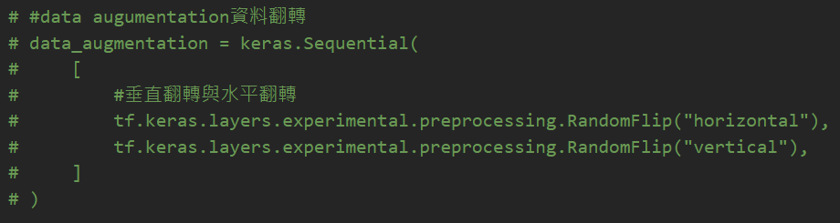
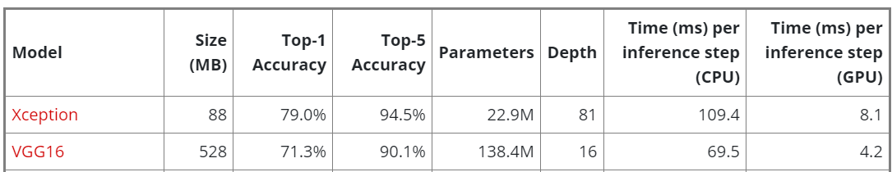
End
四、實作過程中額外嘗試－Data Augumentation
有嘗試過將原有的train_data進行資料翻轉後(水平與垂直)，再丟進去訓練，但最終訓練出來的結果與沒翻轉的結果差不多，推測是資料量不足或是可以再多加旋轉角度進去，讓訓練更加準確。
上圖準確度是有加入資料翻轉後的結果，但感覺上效果不是很好。
這是keras官方給出的各模型檢測數據，VGG16最終validation訓練數值確實是接近90%。

Slide 8
四、參考資料
Stackoverflow → debug用
https://keras.io/api/applications/
https://ithelp.ithome.com.tw/articles/10235805
容噗玩Data：深度學習－神經網路
https://keras.io/zh/models/model/
https://blog.csdn.net/moyu123456789/article/details/83444140
https://colab.research.google.com/github/yenlung/Deep-Learning-Basics/blob/master/colab02c%20%E7%94%A8%E9%81%B7%E7%A7%BB%E5%AD%B8%E7%BF%92%E6%89%93%E9%80%A0%E5%85%AB%E5%93%A5%E8%BE%A8%E8%AD%98AI.ipynb#scrollTo=xi7FwyUhNLbD
https://weikaiwei.com/python/ml-confusion-matrix/
https://blog.csdn.net/weixin_44520259/article/details/89917026
https://medium.com/ching-i/%E5%8D%B7%E7%A9%8D%E7%A5%9E%E7%B6%93%E7%B6%B2%E7%B5%A1-cnn-%E7%B6%93%E5%85%B8%E6%A8%A1%E5%9E%8B-lenet-alexnet-vgg-nin-with-pytorch-code-84462d6cf60c
https://blog.csdn.net/yunfeather/article/details/106461754
陽明交通大學－深度學習於生醫資料分析課程

